Slide 1
Dil Kursu Otomasyon Uygulama Yazılımı

Slide 2
Modüller
Öğrenci Kayıt Modülü
Ödeme Modülü
Bilgi İşlem Modülü
Ders Oluşturma Modülü
Öğretmen Kayıt Modülü
Şube Ekleme Modülü

Slide 3
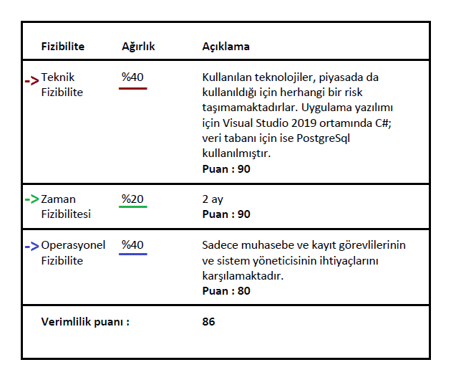
Fizibilite Matrisi

Slide 4
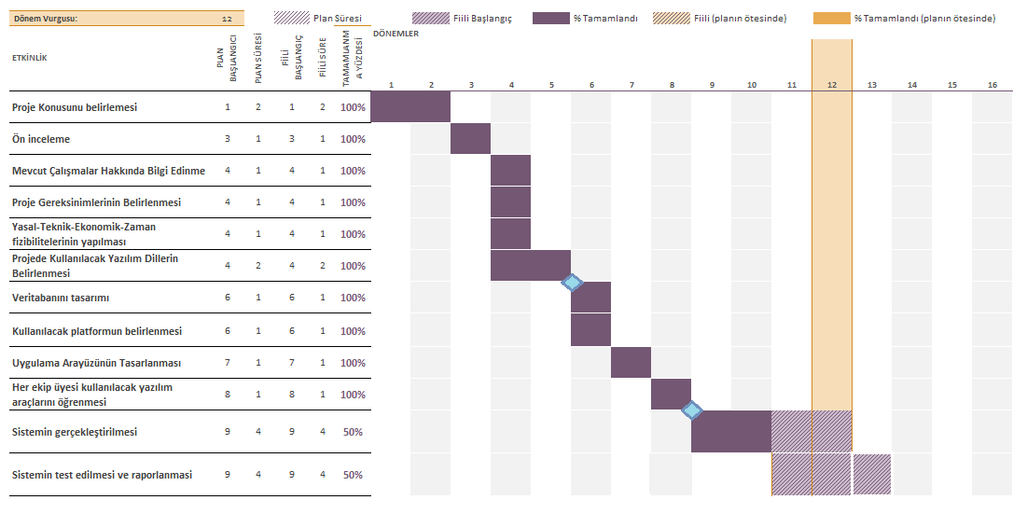
Zaman Fizibilitesi

Slide 5
Ekip Organizasyon Dağılımı
Proje Yöneticisi : Mustafa Aydın
Sistem Analisti : İrem Ay
Programcı : Özgür Kan
Bilgi İşlem Destek Personeli : Semih Durmaz

Slide 6
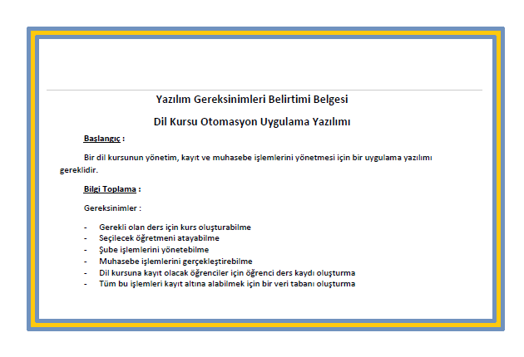
SRS Belgesi

Slide 7
UML Kullanım Şeması (Use Case)

Slide 8
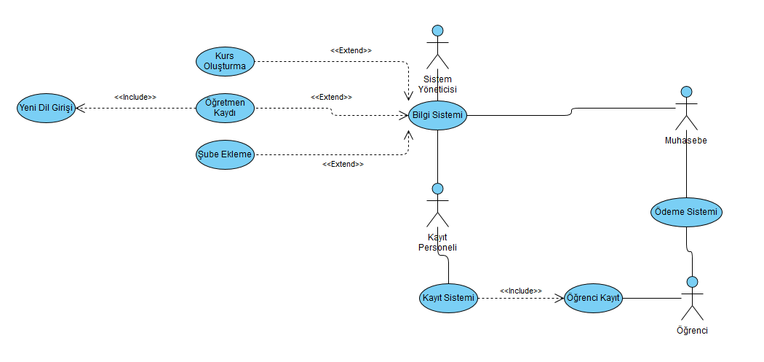

Slide 9
ER Diyagramı

Slide 10
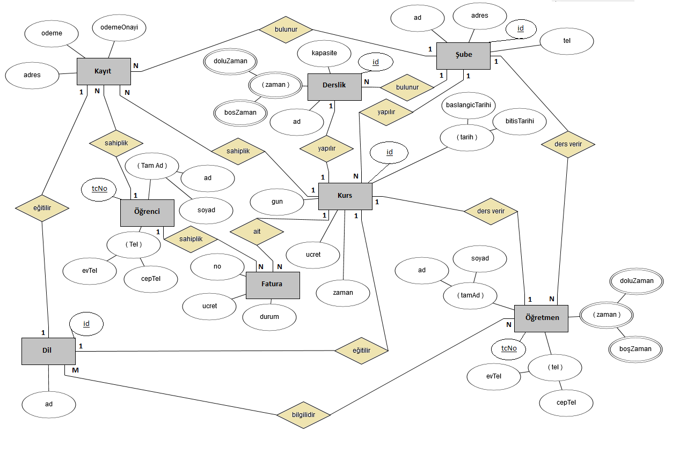

Slide 11
UML Sınıf Şeması

Slide 12
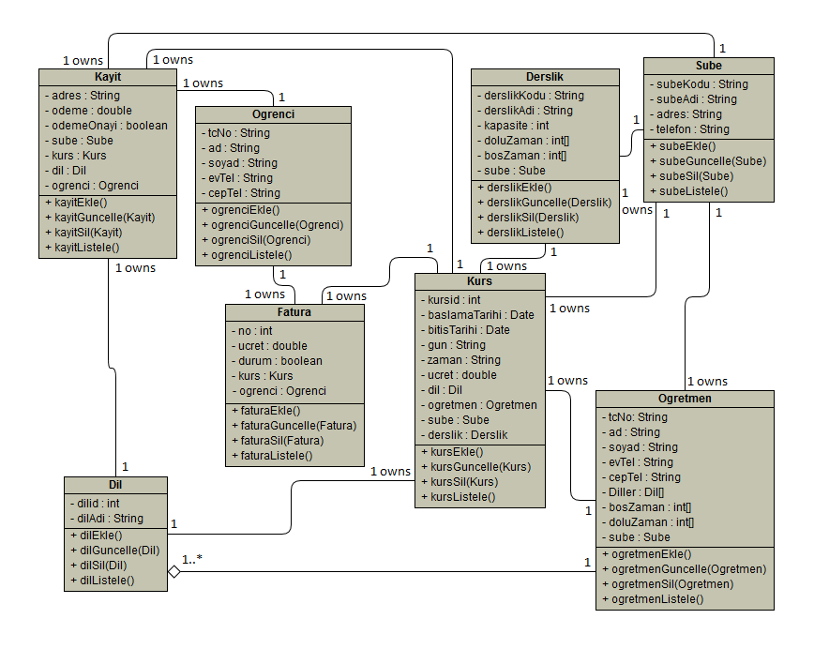

Slide 13
Örnek Sözleşmeler

Slide 14
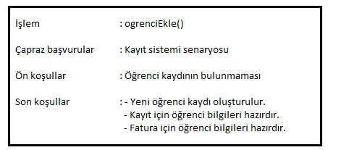
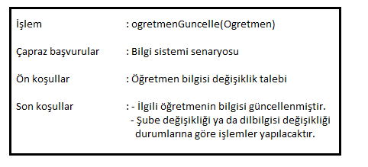
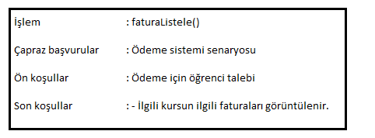

Slide 15
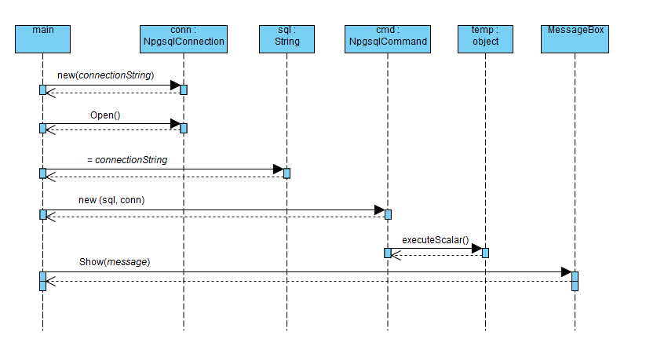
Sıralama Şeması

Slide 16
UML Etkinlik Şeması

Slide 17
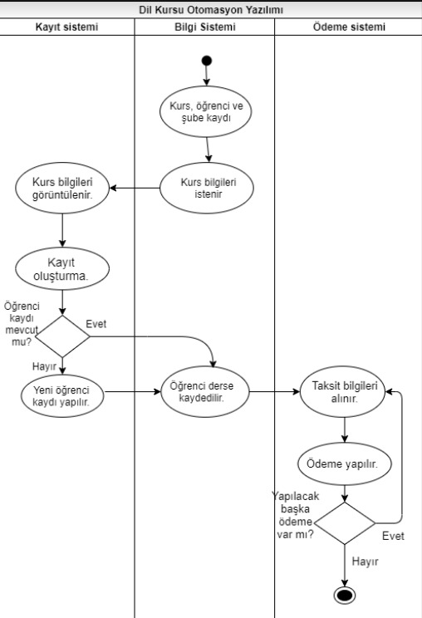

Slide 18
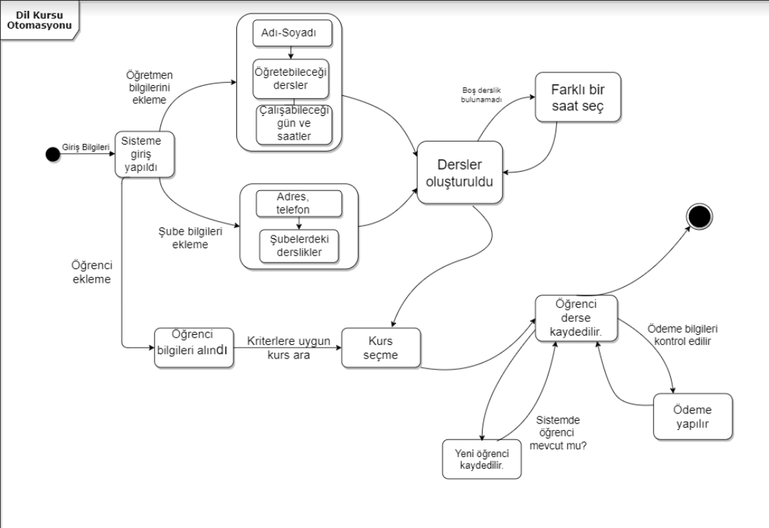
UML Durum Diyagramı

Slide 19
Risk Analizi
Risk #01 : Donanımsal Aksaklık
Olasılık : Düşük Etki : Yüksek Türü : Teknik
Açıklama : Kullanıcıların donanımlarının ya da veri tabanı sunucularının arızalanması.
Risk #02 : Tadilat
Olasılık : Düşük Etki : Orta Türü : Teknik
Açıklama : Dersliklerin tadilat ve restorasyon nedeniyle uygun olmaması.
Önlem : Tüm derslikleri tadilata almamak.
Risk #03 : Saat Çakışması
Olasılık : Düşük Etki : Orta Türü : Proje
Açıklama : Öğretmen ya da dersliklerin zamanlarında çakışma olma durumu.
Önlem : Tasarımı, bunu göz önüne alarak planlamak.

Slide 20
Risk #04 : Kayıt Gerçekleştirememe
Olasılık : Düşük Etki : Orta Türü : İş
Açıklama : Sistemsel arıza, bilgi eksikliği ya da kursun açılmaması durumunda yaşanan problem.
Önlem : - Düzenli sistem bakımı
- İyi hazırlanmış proje tasarımı
- Kayıt personelinin konuya hakimiyeti
- Saatlerin çakışmaması
Risk #05 : Ödeme
Olasılık : Orta Etki : Orta Türü : İş
Açıklama : Öğrenci tarafından ödeme yapılmaması
Risk #06 : Yazılımsal Aksaklık
Olasılık : Orta Etki : Yüksek Türü : Teknik
Açıklama : Yazılımın istenilen sonuçları vermemesi.
Önlem : - Düzenli sistem bakımı.
- Kullanıcıları, yazılım hakkında bilgilendirme.

Slide 21
Teşekkürler

